Slide 1
Отчет
о работе МКУК
«Чаинский
ЦК и Д»
за 2 квартал 2016 года

Slide 2
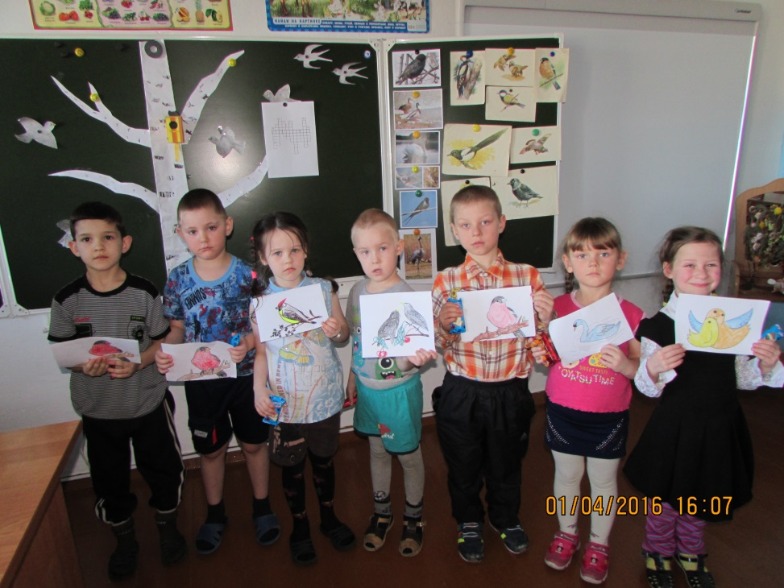
1 апреля 2016 года экологический урок в детском саду «Здравствуйте, птицы!»
Экологическое мероприятие с детьми было проведено в детском саду.
Много нового дети узнали о птицах из игр, загадок, вопросов и рассказе ведущей.
Каждый раскрасил свою птицу и рисунки были размещены на стенде для показа родителям.
(Ответственный за мероприятие Куусмаа В.А.)

Slide 3
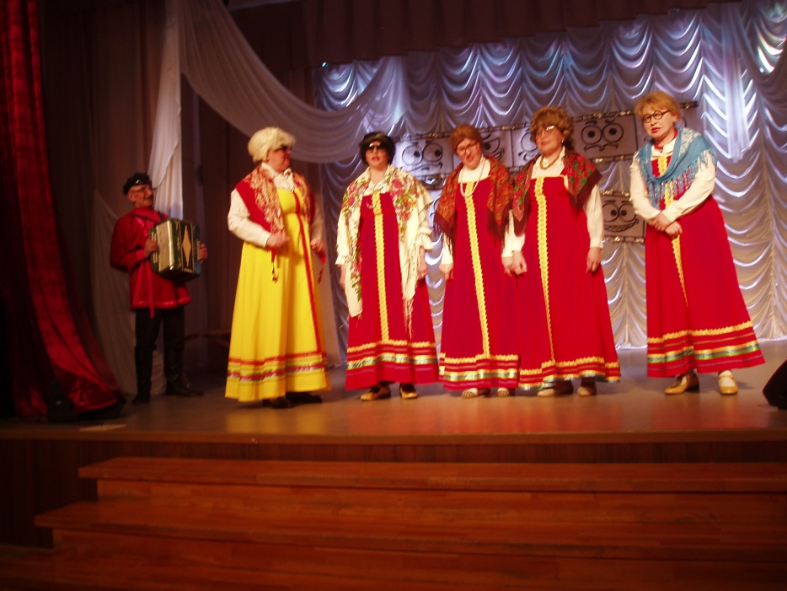
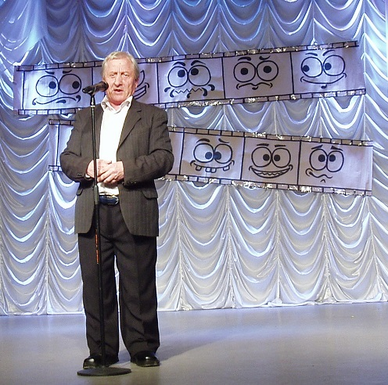
3 апреля 2016 года районный фестиваль юмора «Бриллиантовая рука»
Положением о проведении фестиваля была предусмотрена 15-ти минутная программа для выступления каждого из участников. Чаинский Дом культуры представил на фестиваль миниатюру «Бабки зажигают».
От Дома культуры с. Гришкино
выступил Якушев Т. с монологом.
По итогам конкурсной программы Чаинский ДК – 2-е место;
(Ответственные: Куусмаа В.А., Капишникова Л.Г.)

Slide 4
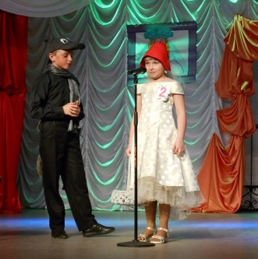
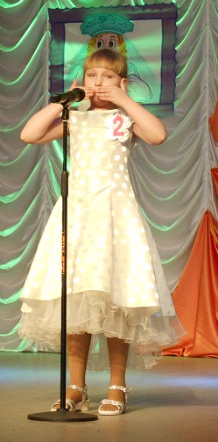
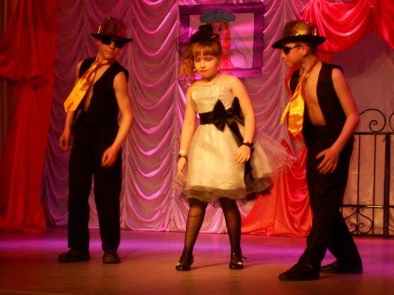
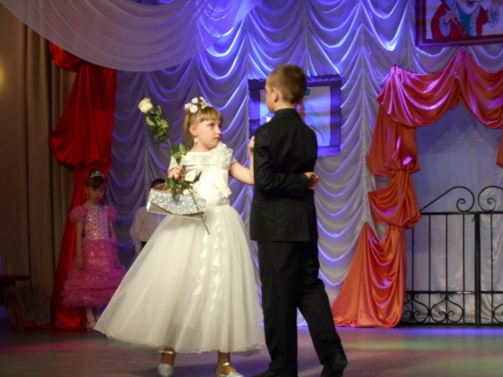
10 апреля 2016 года районный конкурс юных Василис
«Бриллиантовая рука»
Программой районного конкурса было предусмотрено участие девочки в возрасте до 8 лет, которая должна на конкурсе:
- представить себя;
- показать художественный номер;
- пришить как можно больше пуговиц;
- дефиле бальных платьев;
От нашего Дома культуры выступала Лиза Семина. В группе поддержки – Юра Трушляков и Костя Пичужкин. Яркое выступление, наряды Лизы не оставили равнодушными зрителей.
Каждые из 7 участвующих маленьких Василис получили свои титулы: «Обаяние», «Нежность», «Искусница», «Улыбка», «Модница», «Артистичность».
Наша Лиза Семина в конкурсе заслуженно получила титул «Мисс Грация»
(Подготовила номера на конкурс Кравчук Т.А.)

Slide 5
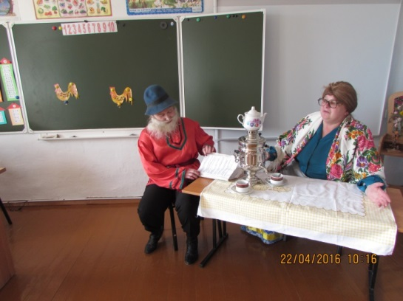
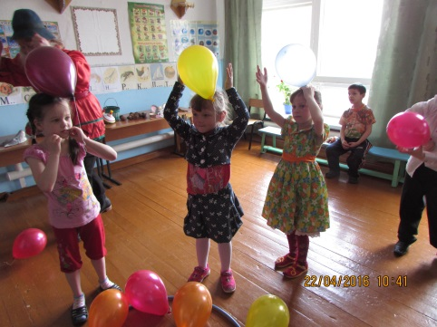
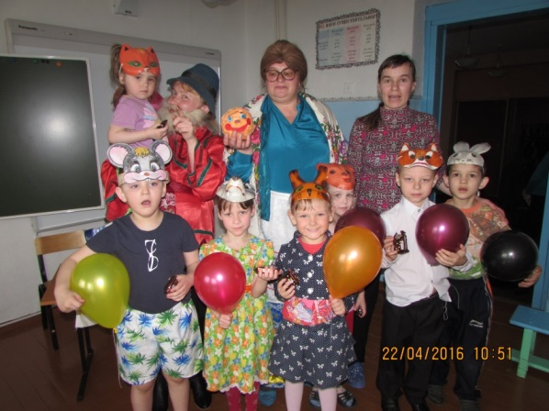
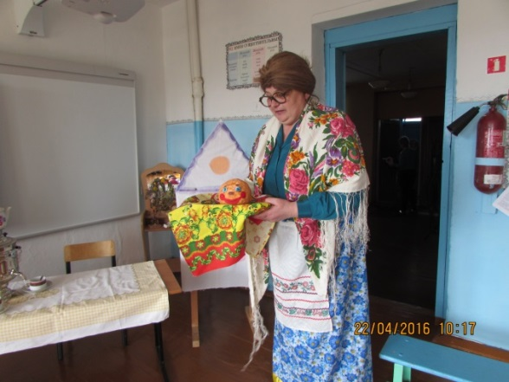
22 апреля 2016 года театрализованная игровая программа
для детей детского сада
«Колобок для тех, кто мал, да удал»
Театрализованнная программа с была проведена в детском саду.
Герои сказки Бабка и Дедка проводили с детьми игры, конкурсы, в которые дети охотно играли…
Сюрпризом для детей был бутафорский Колобок, которые в конце программы вынесла Бабка. Когда «разрезали» Колобка, внутри его были конфеты, которые раздали детям.
(Ответственный за мероприятие Куусмаа В.А.)

Slide 6
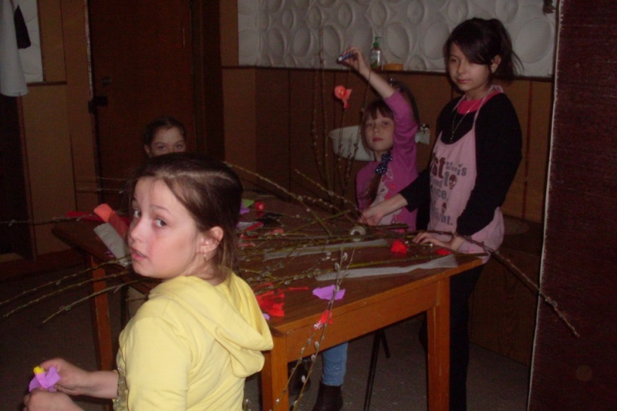
24 апреля 2016 года творческое мероприятие с детьми и поздравление ветеранов труда на дому
«Вербное Воскресенье»
На занятиях клуба «Одаренок» дети украсили бумажными цветами вербочки к празднику.
Дети так же узнали обычаи, традиции православного христианского праздника.
Украшенные вербочки со словами поздравлений разнесли по домам и подарили ветеранам труда Иванковой П.К., Вальковой А.В., Горлатову И.П., Михалевой Е.А., Куусмаа Л.И., Куусмаа Ю.К.
(Рук. кружка и ответственный за мероприятие Кравчук Т.А.)

Slide 7
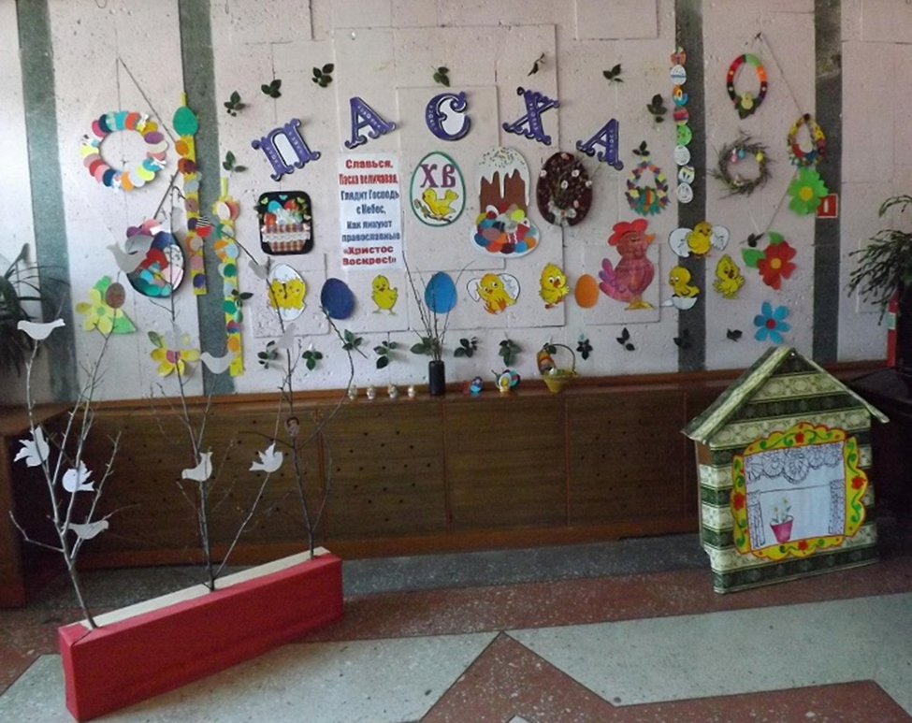
25 апреля 2016 года выставка поделок и рисунков
«ПАСХА»
На кружках «Одаренок» и «Акварелька» ребята делали поделки к Пасхе. На выставке было размещено 37 работ. Приняли участие и дети детского сада, они раскрасили картонные «яйца» в различные цвета. Коррекционная школа-интернат представила на выставку 8 работ.
(Руководитель кружков и ответственный за организацию выставки Кравчук Т.А.)

Slide 8
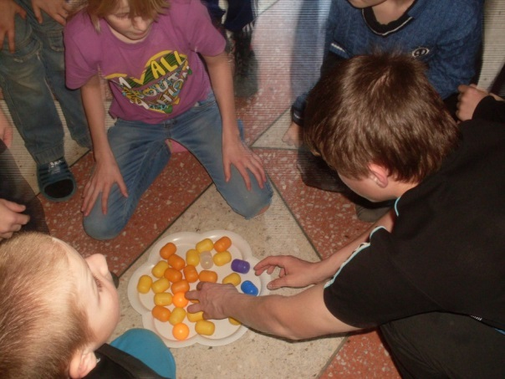
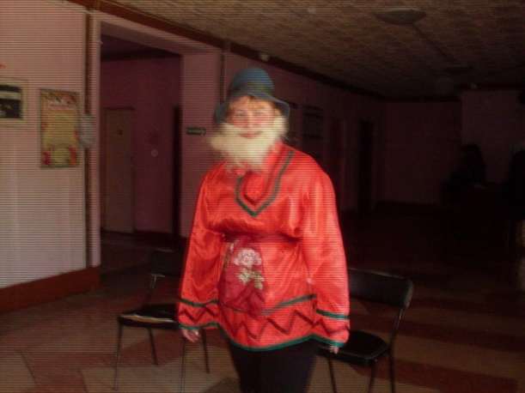
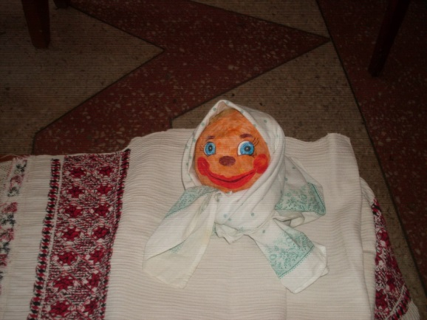
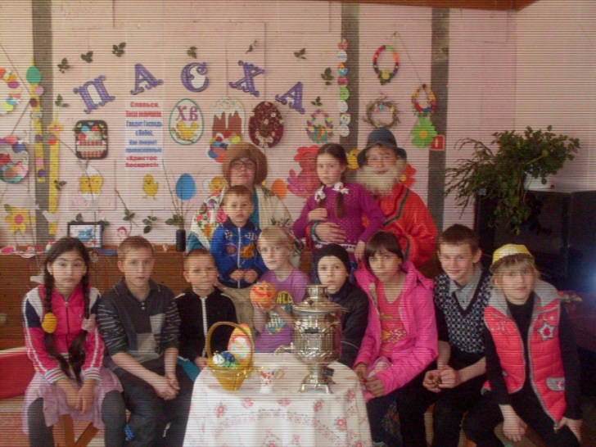
ПАСХАЛЬНЫЕ МЕРОПРИЯТИЯ
1 мая 2016 года театрализованное представление
«Пасхальный колобок»
Веселое развлекательное мероприятие с играми и шутками было проведено для детей.
Ведущими программы были Бабка и Дедка, а реквизитом для всех игр и конкурсов - пасхальное яйцо.
(Ответственный за мероприятие Куусмаа В.А.)

Slide 9
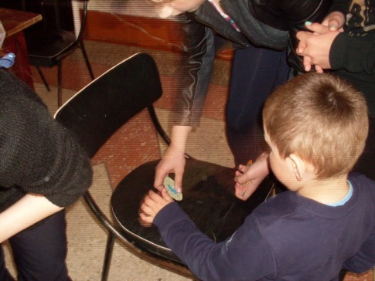
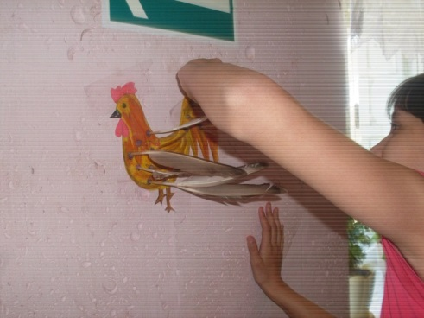
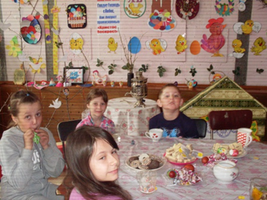
2 мая 2016 года познавательно-развлекательное мероприятие
«Светлое воскресение Христово»
На мероприятии дети узнали о традициях и обрядах Светлого Пасхального праздника, пасхальных символах: яйцо, кулич, свеча, венок, о приметах на Пасху.
Проводились игры по старинным русским обычаям: Катание пасхальных яиц», «Долбянки» или “Чоканье яйцами” , игра “Найди яйцо”, «Укрась курочку», эстафета
«Яичные бега» и др.
Победителя игр и конкурсов награждались сувенирными яйцами и открытками.
Праздничную программу закончили Пасхальным чаепитием
(Ответственный за мероприятие Кравчук Т.А.)

Slide 10
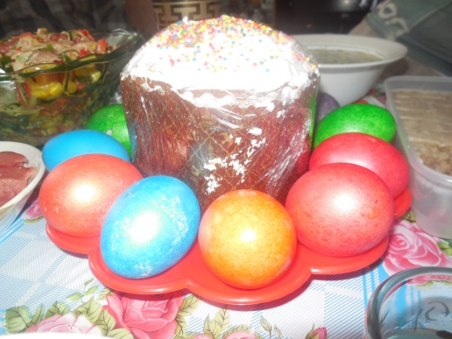
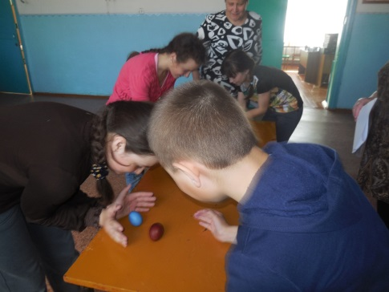
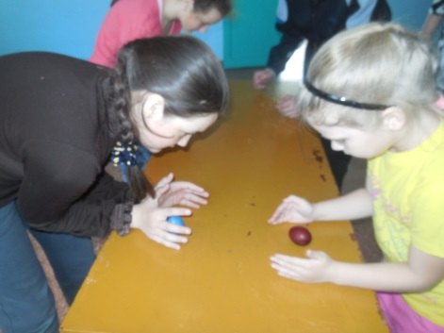
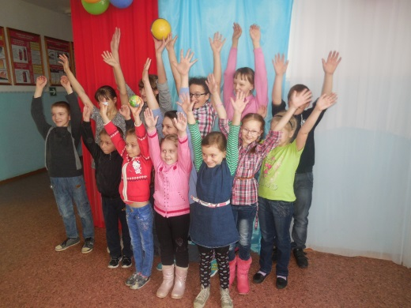
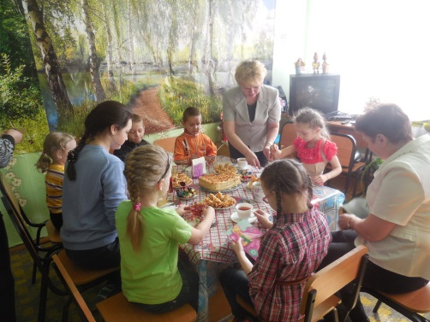
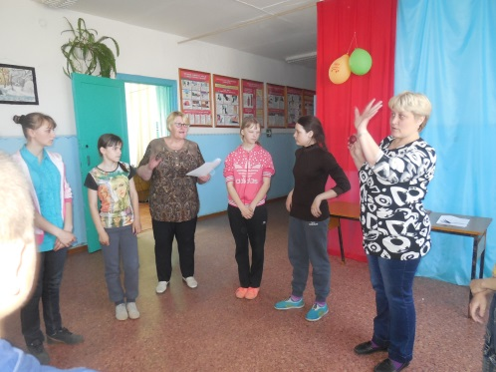
1 мая 2016 года развлекательное мероприятие для детей
в с. Гришкино
«Пасхальные забавы»
На мероприятии дети
участвовали в традиционных пасхальных играх и конкурсах.
Праздничная программа закончилась чаепитием со сладостями и куличом…
(Ответственный за мероприятие
Капишникова Л.Г.)

Slide 11
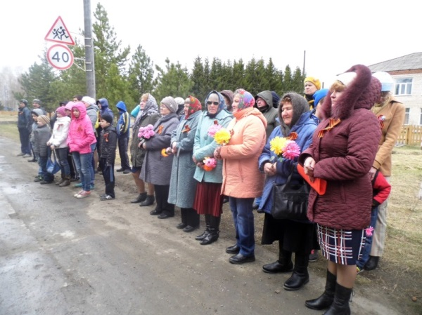
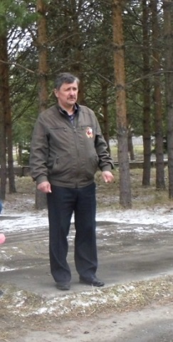
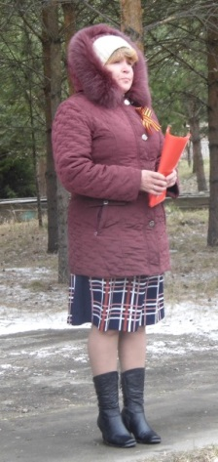
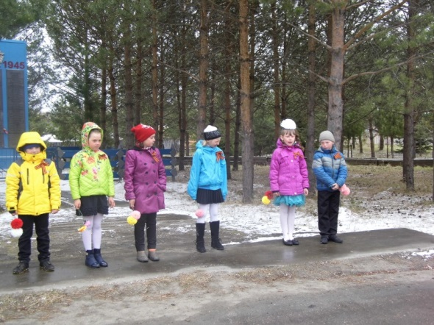
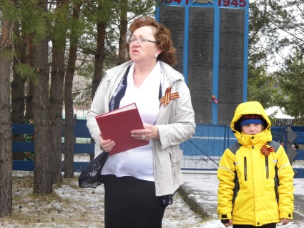
9 мая 2016 года митинг, посвященный Дню Победы
«Ваш подвиг бессмертен»
Холодная погода не позволила в полном объеме провести запланированную программу митинга. Но это не помешало односельчанам прийти и почтить память погибших наших земляков.
Перед собравшимися на митинг выступили:
Аникин В.Н. (глава Чаинского поселения), Остроумова Г.А (от Совета ветеранов),., учащиеся школы.
Ведущий и ответственный за проведение митинга – Кравчук Т.А.

Slide 12
Акция георгиевская ленточка… «Катюша поздравляет» - адресное поздравление ветеранов на дому
В праздничный день всем жителям села администрация поселения, работники Дома культуры раздавали георгиевские ленточки, как символ Великой Победы нашего народа.
9 Мая было организовано выездное поздравление на дому ветеранов труда и тружеников тыла.
Девочка Катюша (К.Мочалова) читала стихотворение, а участники худ. самодеятельности поздравляли ветеранов песней.
Всем ветеранам труда и труженикам тыла были вручены подарки.
Ответственные за проведение мероприятия Кравчук Т.А., Куусмаа В.А.

Slide 13
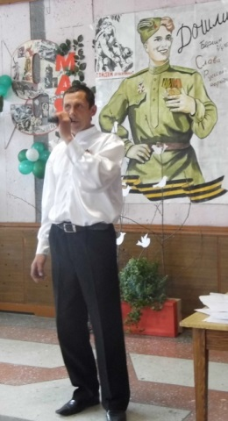
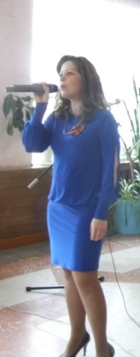
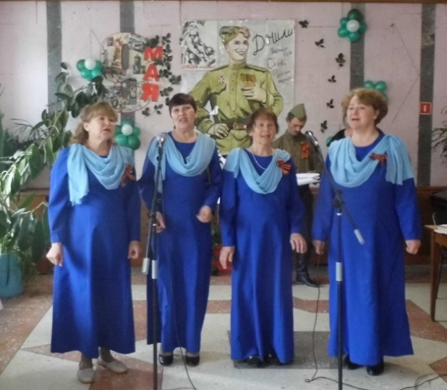
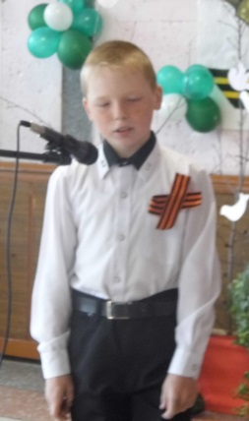
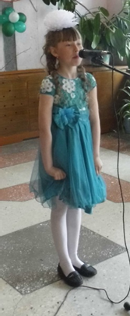
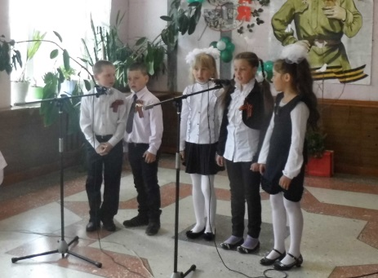
9 мая 2016 года концертная программа , посвященная Дню Победы
«Прикоснемся к подвигу героев»
В честь Дня Победы в Чаинском ДК был показан большой концерт, подготовленный участниками художественной самодеятельности.
Это стихи, песни о Победе, в исполнении чтецов, ведущих, солистов, дуэтов и вокальных коллективов

Slide 14
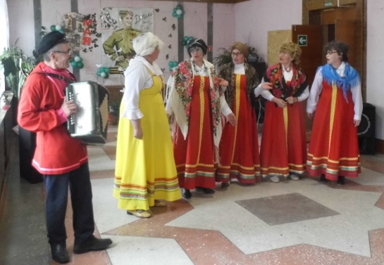
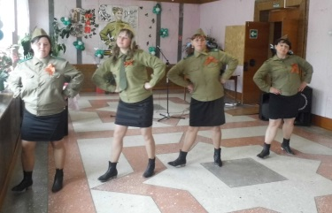
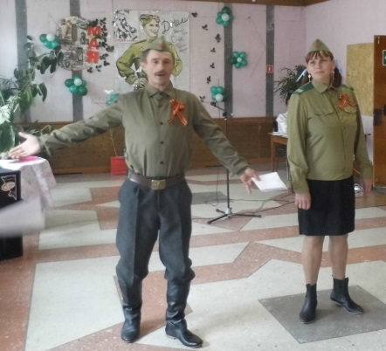
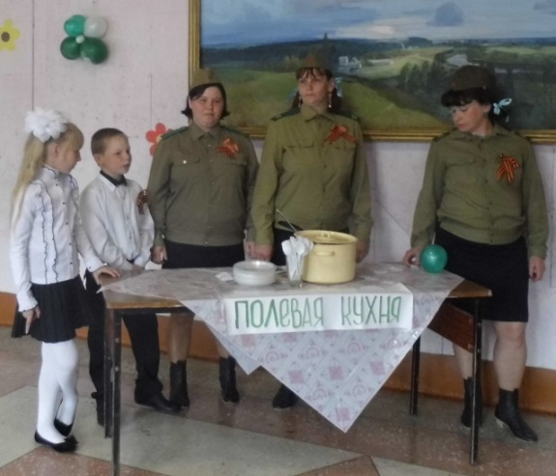
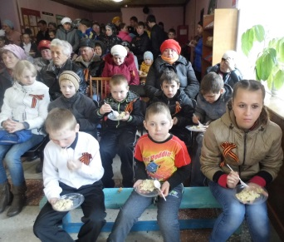
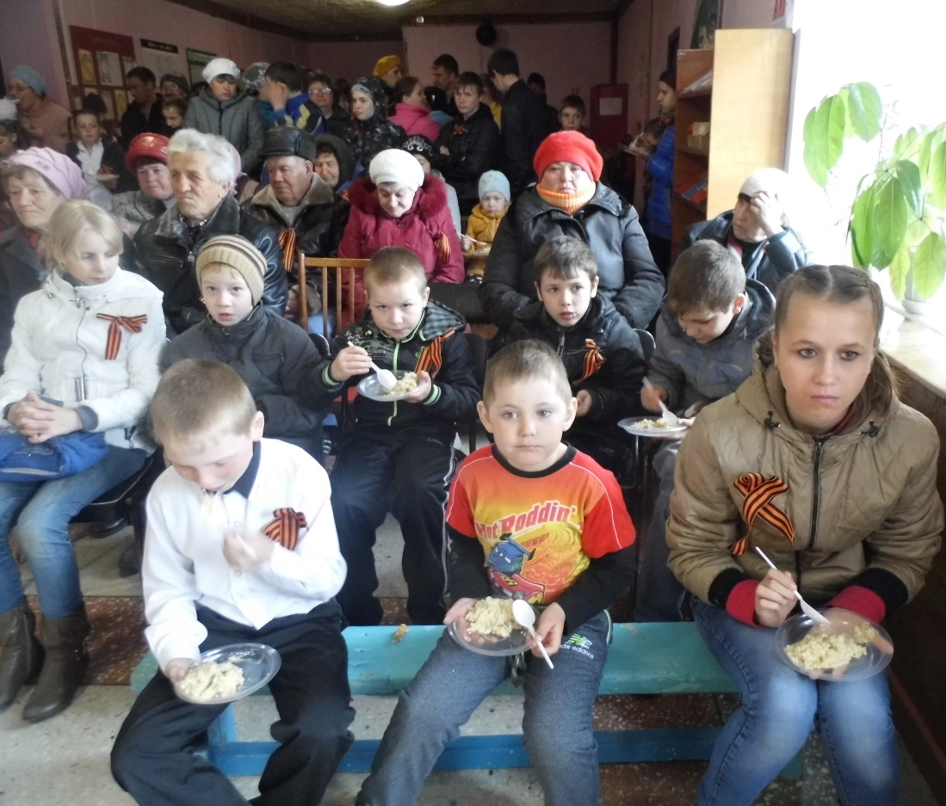
Юмористические и танцевальные номера. Ведущим программы был герой поэмы А. Твардовского Василий Теркин
Традиционно в этот день всем зрителям раздавалась армейская каша
Также всем присутствующим на празднике была предложена продажа шашлыков, салатов и закусок.
(Ответственные за мероприятие Куусмаа В.А., Кравчук Т.А.)

Slide 15
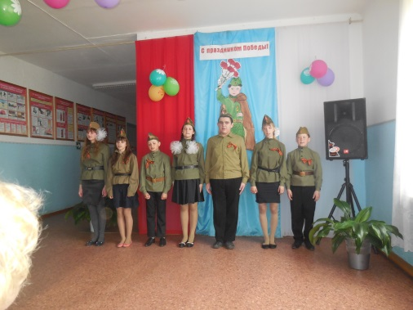
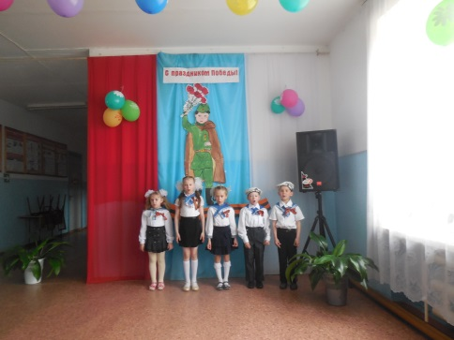
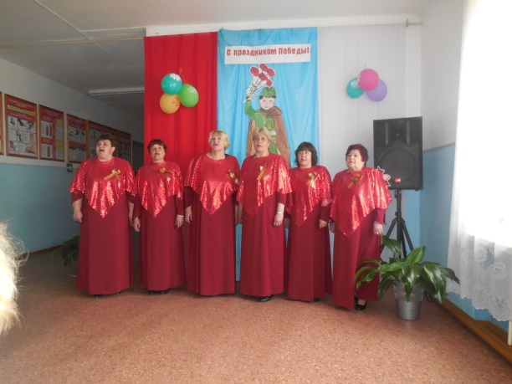
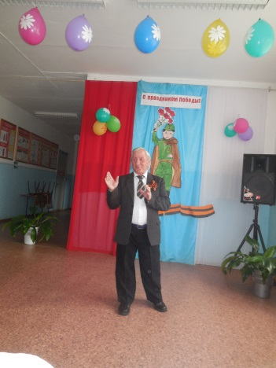
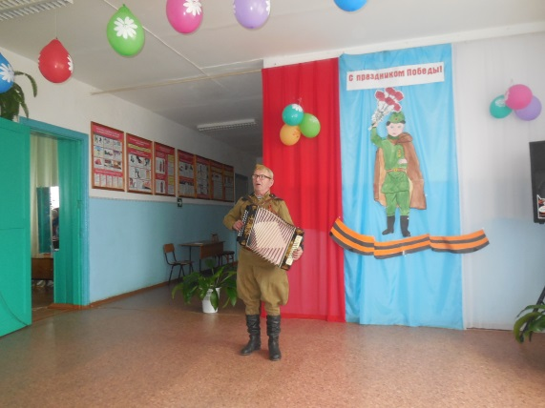
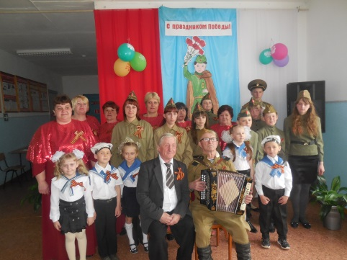
9 мая 2016 года Митинг и концертная программа , посвященная Дню Победы в с. Гришкино «Я помню, значит я живу»
Митинг памяти павших земляков и концертная программа в честь Дня Победы прошли в с. Гришкино.
В концерте приняли участие учащиеся школы, солисты, чтецы, вокальная группа «Россиянка» и другие творческие коллективы. Были исполнены песни, стихи, сценки о Великой Отечественной войне, о Дне Победы
(Ответственный за мероприятие
Капишникова Л.Г.)

Slide 16
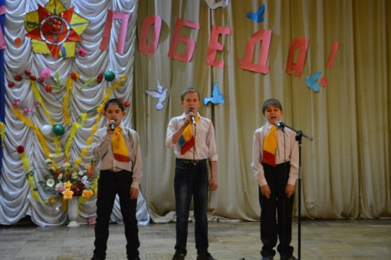
19 мая 2016 года детский конкурс патриотической
песни и стихотворений
«Салют, Победа!»
В концерте-конкурсе приняли участие ребята села, учащиеся коррекционной школы-интерната «Черемушки».
Исполнялись песни и стихотворения о Родине, Великой Отечественной войне, Победе, о мире…
Выступали и солисты, и дуэты, и вокальные группы.

Slide 17
Между конкурсными номера выступали участники художественной
самодеятельности
Победители конкурса:
(Ответственные за мероприятие Кравчук Т.А., Куусмаа В.А.)

Slide 18
24 мая 2016 года
развлекательное мероприятие
«До свиданья, детский сад!»
Ведущие программы Домовенок (В.Стрельникова) и Баба Яга (В.Куусмаа) давали различные задания детям, чтобы проверить: готовы ли ребята к школе, что они умеют, как ведут себя…
Это был маленький праздник для тех ребят, перед
которыми 1 сентября откроет школа свои двери…
(Ответственный за мероприятие Куусмаа В.А.)

Slide 19
24 мая 2016 года
Поздравительное мероприятие
«День рожденье - лучший праздник»
«Ветерана» сцены Комбарова Николая Георгиевича участники художественной самодеятельности с. Гришкино поздравляли с днем рождения возле его дома: украсили его воздушными шарами, накрыли стол на берегу реки Чаи…
Поздравительная программа чередовалась с песнями и частушками под аккомпанемент гармошки самого именинника.
(Ответственный за мероприятие Капишникова Л.Г.)

Slide 20
1 июня 2016 года
развлекательно-игровая программа ко Дню защиты детей «Здравствуй, лето!»
Праздник Детства и начало летних каникул весело отметили ребята с. Гришкино.
В подвижных играх, конкурсах
и заданиях активно принимали участие все присутствующие.
В заключении праздника все получили сладкие призы.
(Ответственный за мероприятие
Капишникова Л.Г.)

Slide 21
3 июня 2016 года
игровая программа по запискам ко Дню защиты детей
«В поисках пиратского острова»
Праздник Детства решили провести в форме «поиска клада по запискам». Заготовленные записки заранее спрятали в разных местах на территории ДК, школы. Ребята разделились на 2 команды. Задача каждой – найти записку, текст которой дает указание к поиску следующей и т.д. За каждую найденную записку каждая команда получала кусочек карты, на которой обозначен «Остров пиратов».
В итоге все ребята успешно справились с заданием, нашли «Остров», где был пиратский флаг и откопали на нем сундучок со сладостями…
Затем все расположились на траве и на разожженном костре жарили сосиски и картошку, играли и веселились…
(Ответственный за мероприятие Кравчук Т.А., Куусмаа В.А.)

Slide 22
5 июня 2016 года
районный фестиваль в честь Дня защиты детей «Родничок»
Районный фестиваль в честь Дня защиты детей, как и всегда, проходил в районном центре.
В этот день организаторы праздника сделали все для детворы: украсили улицу, разместили большой батут, организовали торговлю сладостями, шашлыками, всем детям бесплатно раздавали мороженое. Подготовлены были интересные конкурсы, игры, состязания и другие развлечения.
На летней эстраде юные артисты, приехавшие из поселений района, показывали свои лучшие номера художественной самодеятельности.
Чаинский Дом культуры показал на фестивале 2 номера
худ. самодеятельности в исполнении девочек:
«Спортивный танец»
(исп: Ж.Баженова,
К.Максимова, В.Фатеева);
Песня «Подружки»
(исп: А.Амоськина, К.Маврина);
(Ответственный за мероприятие Кравчук Т.А.)

Slide 23
7 июня 2016 года
поздравительная программа весенних именинников
«День варенья»
Уже стало традицией отмечать дни рождения вместе. Весенних именинников было только трое. Им в этот день звучали слова поздравления и пожелания.
После чаепития все присутствующие дети поиграли и потанцевали… И, конечно, в центре внимания были именинники.
(Ответственный за мероприятие Кравчук Т.А.)

Slide 24
12 июня 2016 года
Районный фестиваль в честь Дня России
«Чаинские просторы»
Положением о проведении фестиваля была предусмотрена 10 –ти минутная программа для каждого Дома культуры.
ДК Чаинского поселения подготовил и показал следующие номера:
Песни : «Моя Росси» и «Гуляй, казак!» (исп. С. Куусмаа), «Гуляй душа!»
(исп. В.Стрельникова) , «С тобой не дружили» (исп. Н. Комбаров);
Миниатюра-игра со зрителями: в роли цыганки В. Стрельникова;
Ведущие программы Матрена (Г.Остроумова) и Агафья (В. Куусмаа);
(Ответственный за мероприятие Куусмаа В.А.)

Slide 25
26 июня 2016 года
Межрегиональный фестиваль Удмуртской культуры
«ГЕРБЕР»
Фестиваль проводился в Нижней Тиге Чаинского района и начался с церемонии открытия, где каждый гость (по удмуртской традиции) должен пройти через специально выстроенные ворота, как символ перехода из будней в праздник.
Бог плодородия Кылдысин пригласил всех на молодецкие забавы: состязательные конные скачки, состязание косарей, доярок, трактористов…
На летней сцене выступали самодеятельные артисты с национальными песнями и танцами…
.
Делегацию Чаинского поселения возглавлял глава поселения Аникин В.Н

Slide 26
Чаинский ДК подготовил для выступления на фестивале чувашскую песню в исполнении Л.Мочаловой и Н.Полетаевой, а национальные чувашские костюмы для них сшила и украсила Т. Кравчук.
Параллельно концертной программе была организована выставка-продажа народного творчества.
Мы привезли на выставку более 40 работ.
К сожалению, проливной дождь не дал показать нам еще один художественный номер, но в целом праздник самобытной удмуртской культуры прошел на высоком уровне и все участники программы уехали с хорошими впечатлениями
Выставка поделок народного творчества
На конкурсе национальных костюмов
Ответственные за мероприятие
Кравчук Т. А., Куусмаа В.А.)

Slide 27
Областные и районные выставки
декоративно-прикладного искусства.
Подведены итоги областной выставки декоративно-прикладного искусства «Женщины, творящие красоту».
Дом культуры представлял на выставку 4 работы, участвовали: Кравчук Т.А., Котлячкова Л.Г.
По итогам выставки работы Кравчук Т.А. заняли 3-е место.
Подведены итоги районной выставки декоративно-прикладного искусства.
Дом культуры представил 33 работы в различных номинациях. Приняли участие 6 человек. (Остроумова О, А., Котлячкова Л.Г., Коняева А.Б., Кравчук Т.А., Плотникова Ж.Н., Ускова А.Г., Усков И.А.)
Заняли призовые места в номинациях:
Специальный диплом – Кравчук Т.А. («За обобщение творческого опыта и
презентации»);
2-е место – Кравчук Т.А. («Фантазии из бумаги, ниток, лент»);
3-е место – Котлячкова Л.Г. («Креативные фантазии»);
3-е место –Усков И.А. («Вышитая картина»);

Slide 28
Участвовали в выставках
Участие в областной выставке «Страна финансов»
Дом культуры представлял на выставку 1 работу.
Межрегиональная выставка- продажа на фестивале «Гербер»
Участвовало 4 человека.
Представлено на выставку 43 работы.

Slide 29
Мероприятия, проводимые в кружках и клубах по интересам
1 апреля – «В гости к пернатым друзьям» экологическая викторина (провела Куусмаа В.А.)
17 апреля– «Это волшебное кино» познавательная программа (клуб «Затейник») рук: Куусмаа В.А.
20 апреля – «Викторина о мультфильмах и кино» развлекательное мероприятие (провела
Капишникова Л.Г.)
25 апреля – «Брось природе спасательный круг» экологическое мероприятие с ребятами школы.
(провела Кравчук Т.А.)
С 15 мая 2015 г. (весь весенний период)– «Посади цветок» клубы «Одаренок», «Акварелька»
рук: Кравчук Т.А.)
20 мая – «Моя семья» - выставка детского рисунка (провела Капишникова Л.Г.)
7 июня - «Азбука загадок» - развлекательно-игровая программа для детей (клуб «Одаренок»,
«Акварелька» (рук: Кравчук Т.А.)
12 июня – «В Стране Мультимилитрямнии» -программа для малышей по теме «Мир кино»
(провела Кравчук Т.А.)
10 июня – «Россия мой дом» игровая программа (клуб «Домисолька») рук: Капишникова Л.Г.
16 июня– «Кручу, верчу, догнать хочу» экскурсия на велосипедах (провела Куусмаа В.А. )
17 июня – «Рассказы о цветах» познавательное мероприятие (клуб «Радуга»)
рук: Капишникова Л. Г.
24 июня– «Поиск золотого ключа» программа по сказке «Буратино» (провела Куусмаа В.А. )
2 раза в неделю проводились танцы и дискотеки для детей

